Slide 1
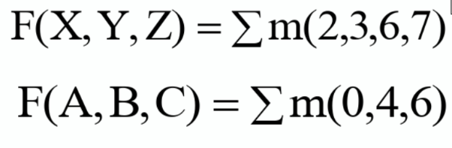

1. 用卡诺图化简下列函数，写出最简与或表达式：
2. 用卡诺图化简下列函数，写出最简与或表达式：

Slide 2
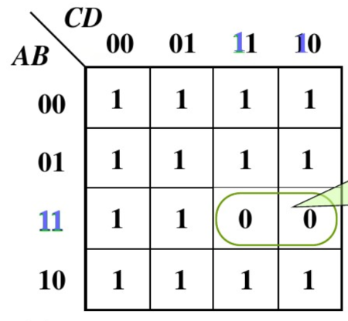
3. 已知某逻辑函数的卡诺图如下所示，试写出其最简与-或式
提示：0 方格很少且为相邻项，故用圈0法先求了的最简与或式。

Slide 3
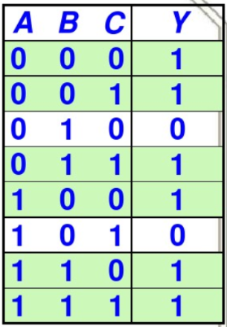
4. 已知函数真值表如下，试用卡诺图法求其最简与或式
提示：根据真值表可直接画出卡诺图

Slide 4
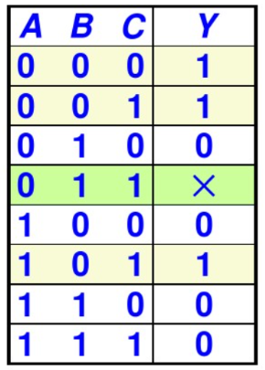
5. 已知函数真值表如下，试用卡诺图法求其最简与或式
提示：根据真值表可直接画出卡诺图

Slide 5

6. 用卡诺图化简逻辑函数
7. 用卡诺图化简逻辑函数

Slide 6
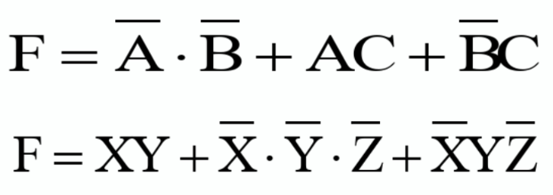

注：最简结果一般不唯一，只要最终表达的含义一样即可
题1答案：
题2答案：

Slide 7
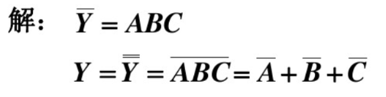


注：最简结果一般不唯一，只要最终表达的含义一样即可
题3答案：
题4答案：
题5答案：

Slide 8
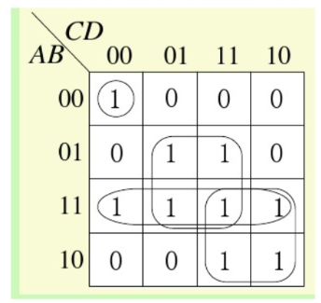
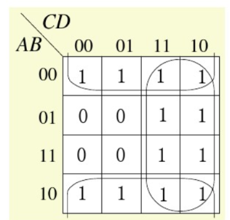


注：最简结果一般不唯一，只要最终表达的含义一样即可
题6答案：
题7答案：

